Slide 1

Rainhas do CSS
Transformando a Web com Estilo
Aprenda quais são os principais tipos de seletores mais utilizadas na hora de construir páginas web
BRUNA OLIVEIRA

Slide 2

Explorando os Seletores CSS
Guia Prático para Mulheres que Codam
O CSS é uma ferramenta poderosa para dar vida aos seus projetos web. Ele permite estilizar elementos de forma precisa e criativa. Neste guia, você vai aprender os principais seletores CSS com exemplos simples e reais, explicados de forma clara e objetiva. Vamos juntas?

Slide 3
01
SELETORES DE ELEMENTO
Os seletores de elemento permitem que você direcione um elemento HTML específico com base em seu nome de tag. Eles são simples e diretos. Vamos juntas ver alguns exemplos:

Slide 4

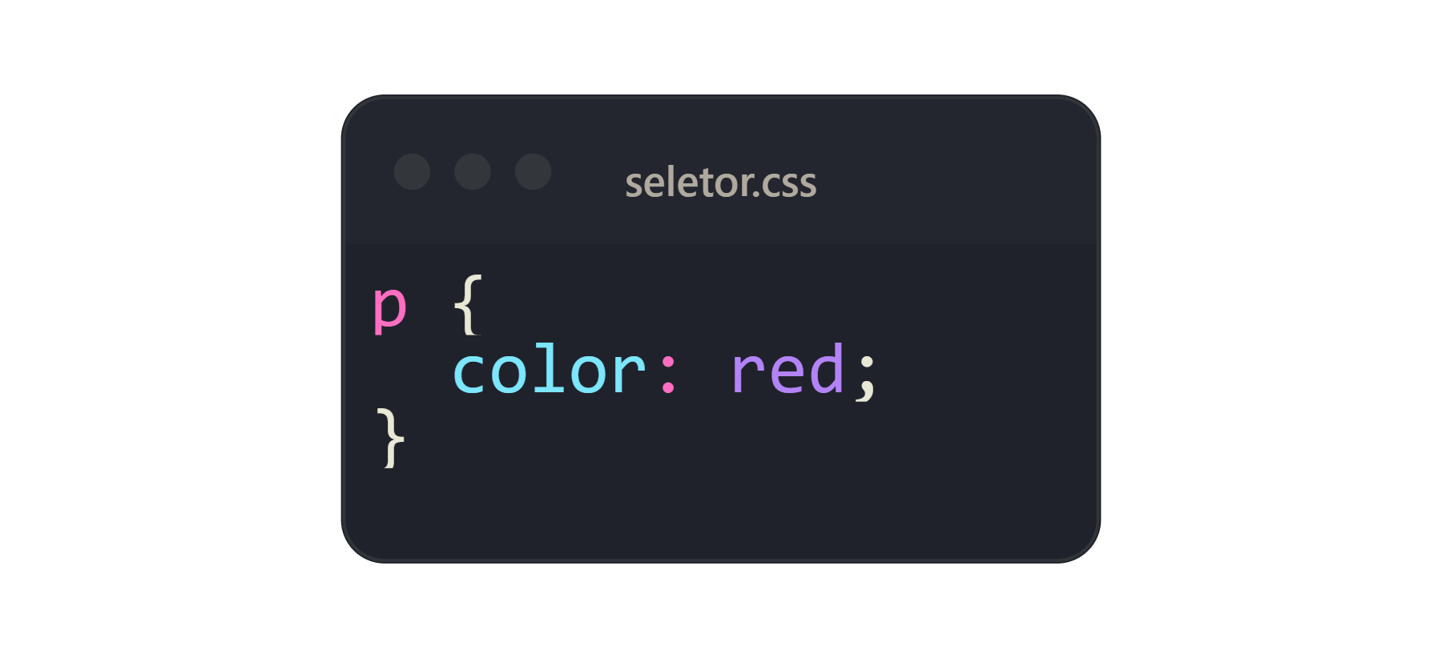
SELETOR DE ELEMENTO SIMPLES
O seletor de elemento simples é usado para selecionar elementos com base em seu nome de tag. Por exemplo, para estilizar todos os parágrafos em seu documento HTML, você pode usar o seletor de elemento p. Veja o exemplo abaixo:

Slide 5
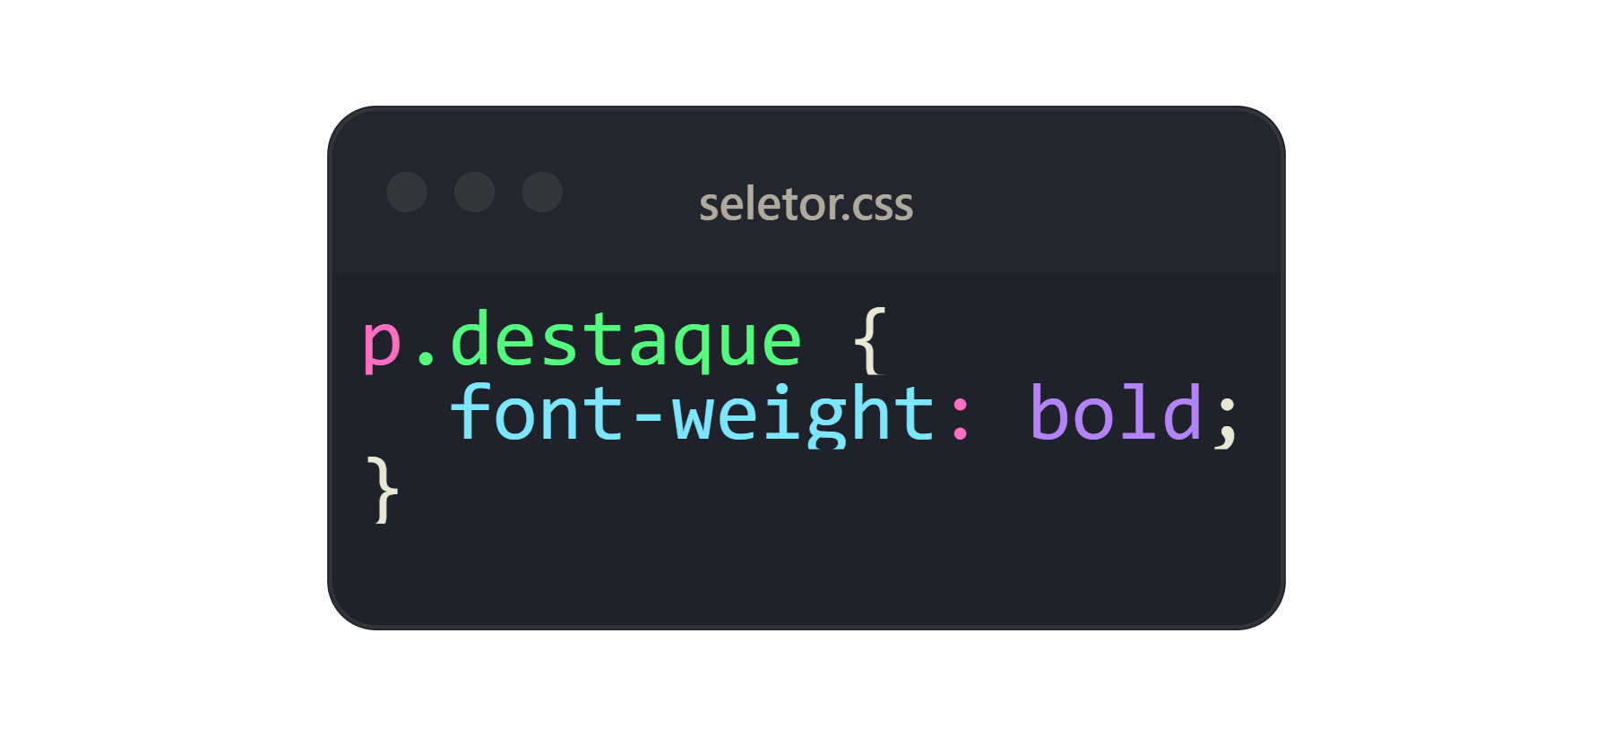
SELETOR DE ELEMENTO COM CLASSE
Você também pode usar uma classe em conjunto com o seletor de elemento para direcionar elementos específicos. Por exemplo, para estilizar apenas os parágrafos com a classe "destaque", você pode usar o seletor p.destaque. Veja o exemplo:

Slide 6
02
SELETORES DE CLASSE E ID
Os seletores de classe e ID fornecem uma maneira mais precisa de direcionar elementos. Eles permitem que você atribua identificadores ou classes aos elementos HTML e os estilize de forma independente. Veja os exemplos abaixo

Slide 7
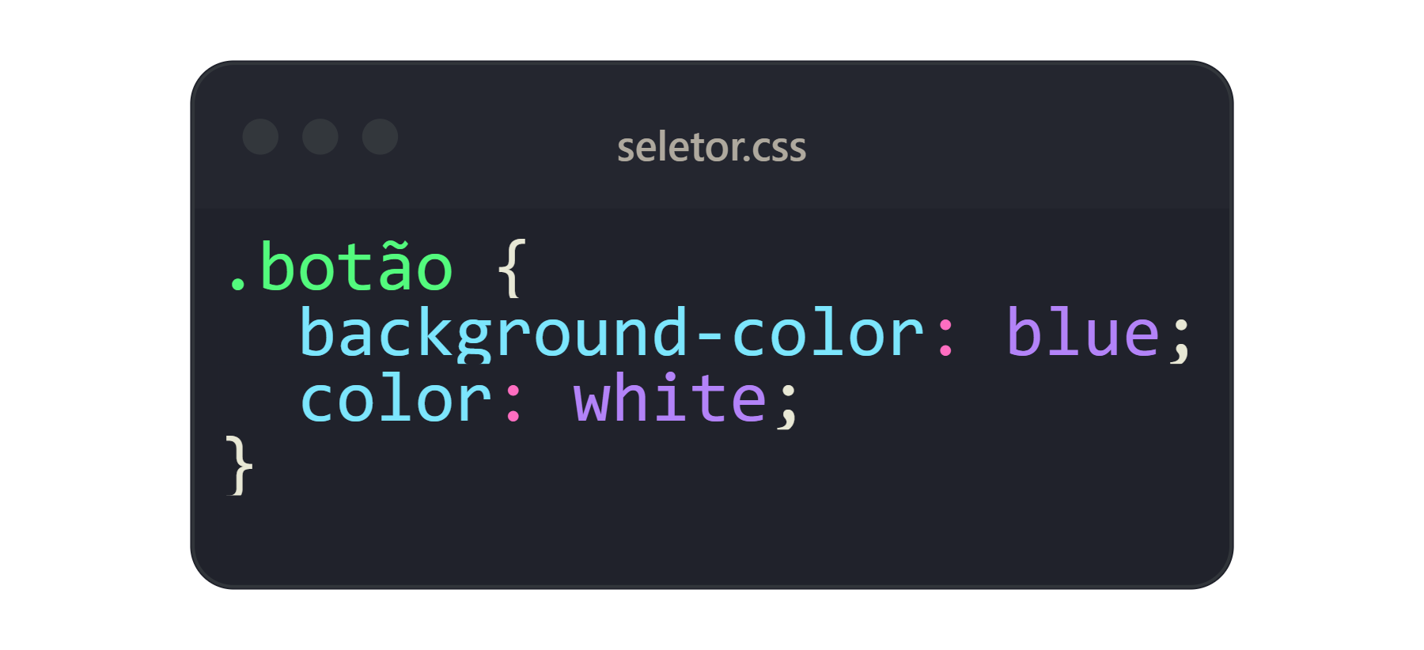
SELETOR DE CLASSE
O seletor de classe permite que você direcione elementos com base em suas classes. Por exemplo, para estilizar todos os elementos com a classe "botão", você pode usar o seletor .botão. Veja o exemplo:

Slide 8
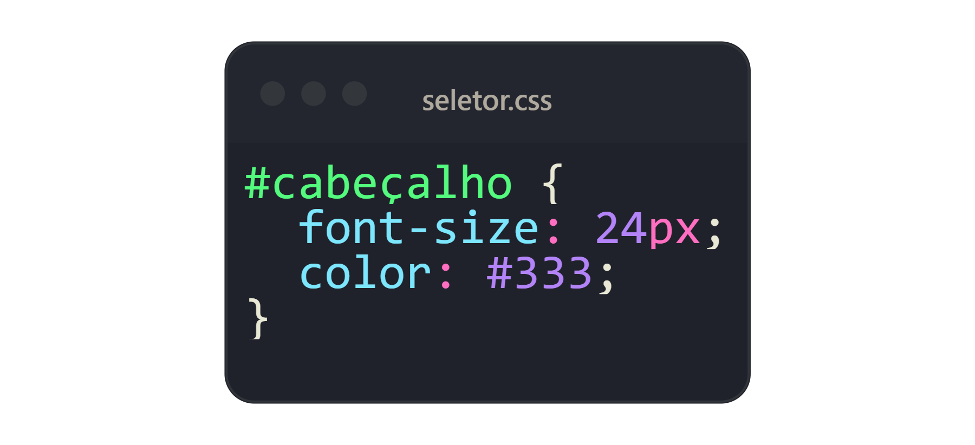
SELETOR DE ID
O seletor de ID é usado para direcionar um elemento específico com base em seu ID exclusivo. Por exemplo, para estilizar um elemento com o ID "cabeçalho", você pode usar o seletor #cabeçalho. Veja o exemplo

Slide 9
03
SELETORES DE DESCENDENTE E FILHO
Os seletores de descendente e filho permitem que você selecione elementos com base em sua hierarquia dentro do HTML. Eles são úteis para estilizar elementos específicos dentro de um contexto mais amplo. Confira os exemplos a seguir:

Slide 10
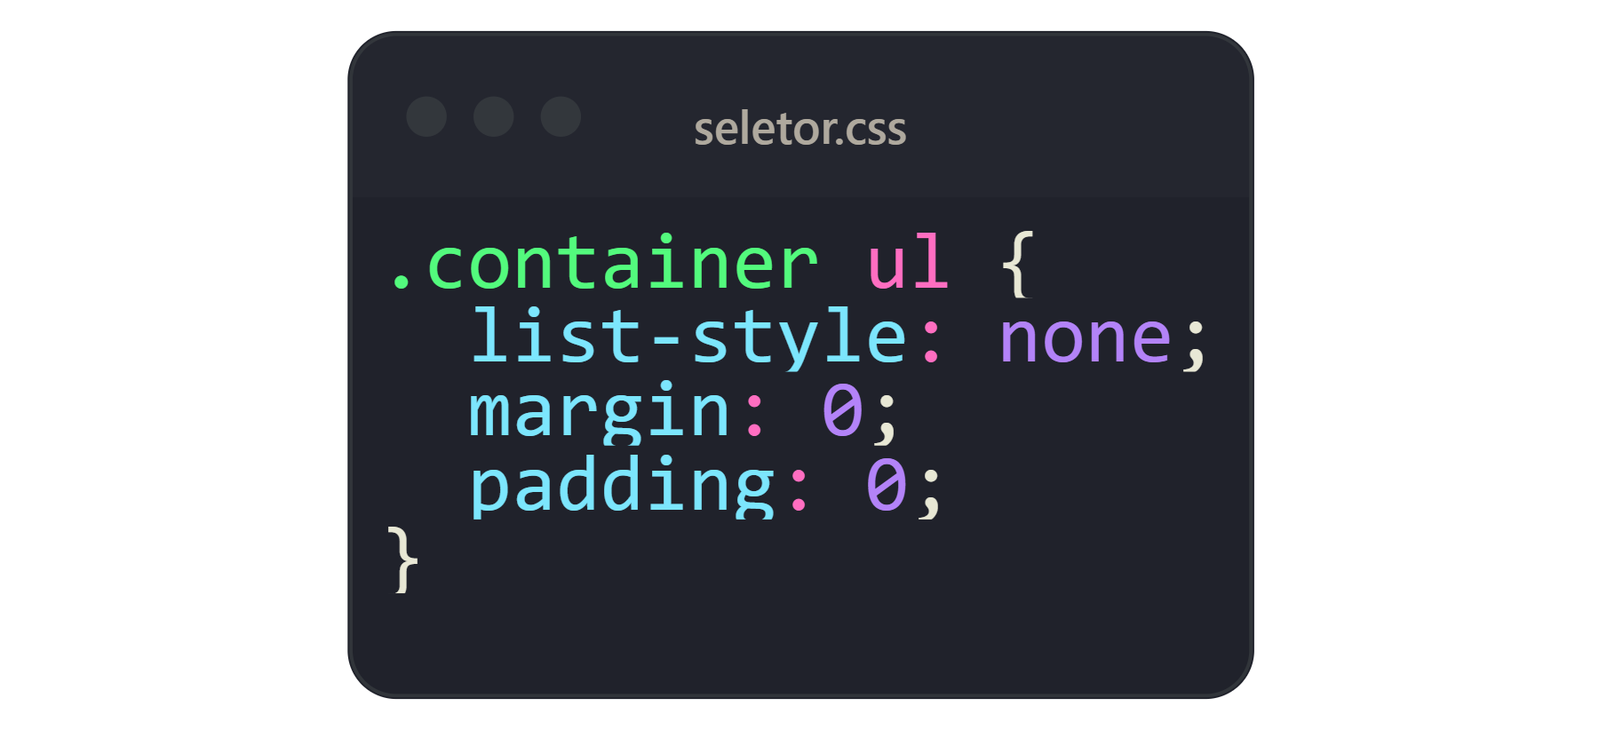
SELETOR DE DESCENDENTE
O seletor de descendente permite que você selecione elementos dentro de outros elementos. Por exemplo, para estilizar todas as listas não ordenadas dentro de uma div com a classe "container", você pode usar o seletor .container ul. Veja o exemplo

Slide 11
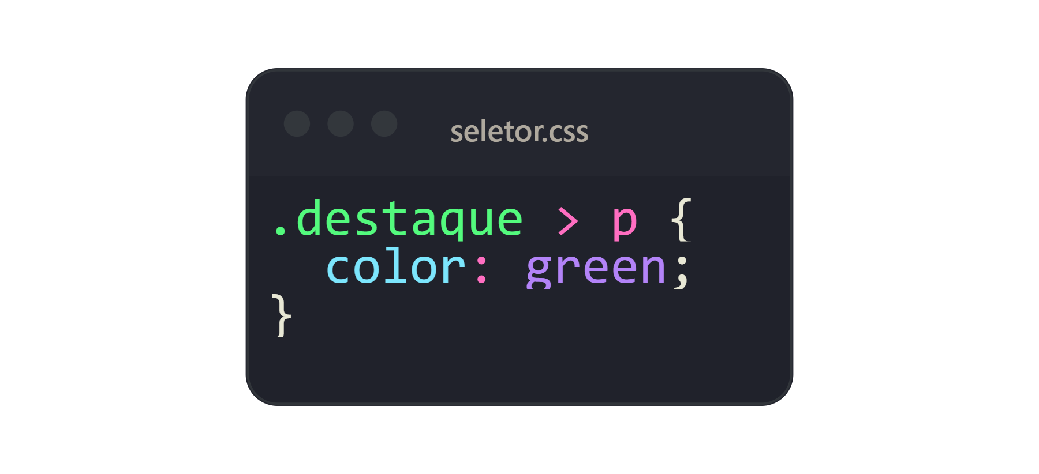
SELETOR DE FILHO DIRETO
O seletor de filho direto é semelhante ao seletor de descendente, mas seleciona apenas os elementos filhos diretos de um elemento pai. Por exemplo, para estilizar apenas os parágrafos que são filhos diretos de uma div com a classe "destaque", você pode usar o seletor .destaque > p. Veja o exemplo

Slide 12
04
SELETORES DE ATRIBUTO
Os seletores de atributo permitem que você selecione elementos com base em seus atributos HTML. Eles são úteis quando você precisa estilizar elementos com atributos específicos. Veja os exemplos abaixo

Slide 13
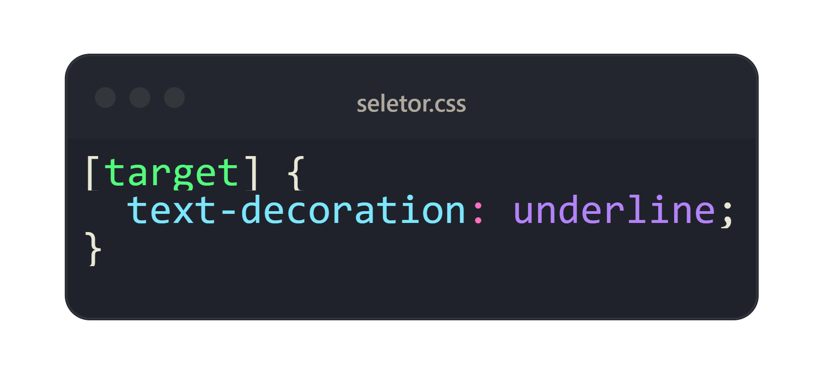
SELETOR DE ATRIBUTO EXISTENTE
O seletor de atributo existente permite selecionar elementos que possuem um determinado atributo, independentemente de seu valor. Por exemplo, para estilizar todos os elementos que possuem o atributo target, você pode usar o seletor [target]. Veja o exemplo

Slide 14
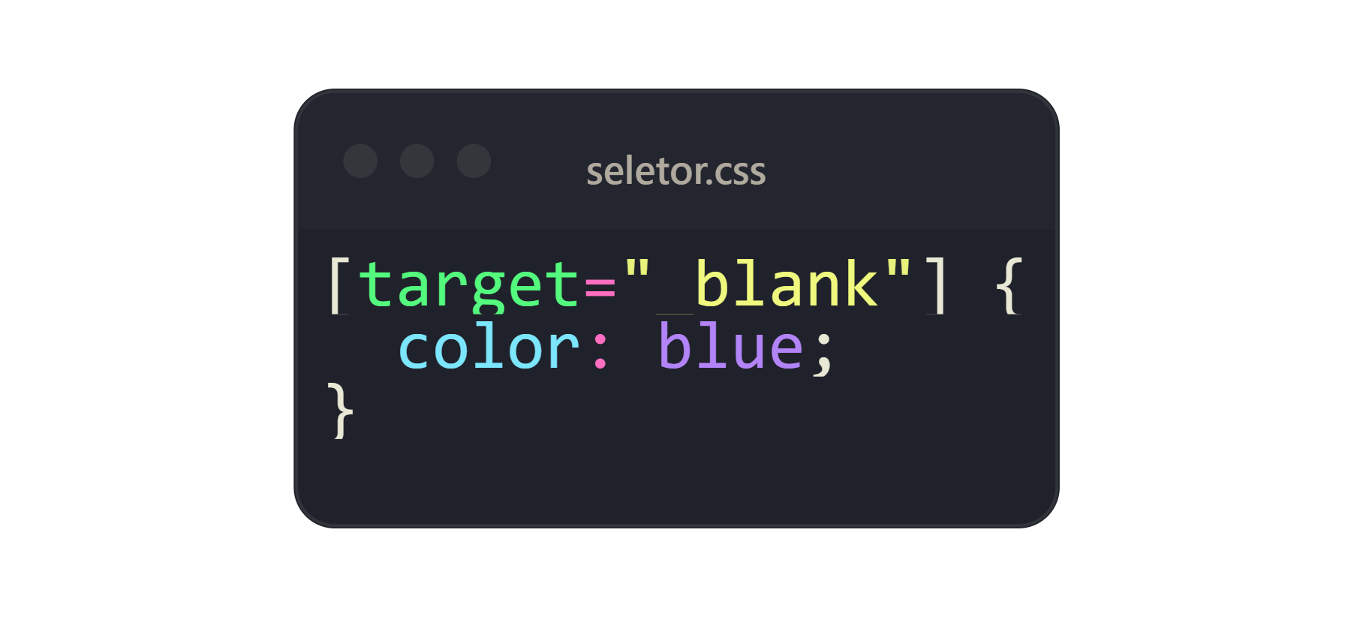
SELETOR DE ATRIBUTO COM VALOR
O seletor de atributo com valor permite selecionar elementos que possuem um determinado atributo com um valor específico. Por exemplo, para estilizar links com o atributo target="_blank", você pode usar o seletor [target="_blank"]. Veja o exemplo:

Slide 15
AGRADECIMENTOS

